Slide 1
组会汇报
Reliability-Aware Geometric Fusion for Robust Audio-Visual Navigation
面向鲁棒视听导航的可靠性感知几何融合
汇报人：杜昀博
XJU-ICIG

Slide 2
目录
一、研究背景
二、文章创新点
三、研究内容
四、实验和结果分析
五、结论
contents
XJU-ICIG

Slide 3
01
研究背景
XJU-ICIG

Slide 4
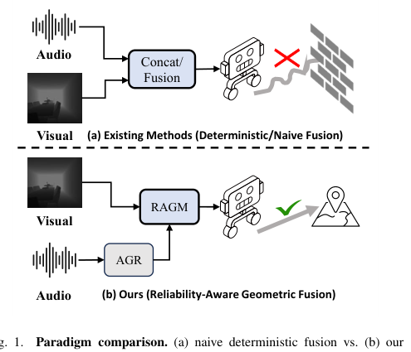
研究背景
过去视听导航中的核心假设
在 Audio-Visual Navigation 中，智能体需要利用第一视角视觉和双耳音频，在未知三维室内环境中寻找发声目标。视觉负责理解障碍物、走廊、门和房间结构，音频负责提供目标的大致方向。
问题在于，很多方法默认音频线索始终可靠，直接把视觉特征和音频特征拼接后交给策略网络。这种融合方式在理想环境中有效，但在复杂声学环境中容易被误导。
本文关注：声音线索并不总是可靠，模型需要动态判断该信任多少音频。
XJU-ICIG

Slide 5
研究背景
复杂声学环境带来的挑战
障碍物、墙体和门会导致声音衍射与反射，双耳定位线索可能变得模糊。
长走廊、拐角和遮挡区域容易产生混响与多径传播，使声源方向出现偏差。
在 unheard sound 设置下，测试声音类别训练时没有见过，音频特征分布发生变化，模型更容易跟随错误模式。
如果模型盲目相信音频，就可能出现绕路、回退、反复转向甚至走向错误区域。
因此，本文的核心问题是：如何让智能体在“声音清楚时充分利用声音”，在“声音模糊时降低音频误导”，从而实现更鲁棒的视听导航。
XJU-ICIG

Slide 6
02
文章创新点
XJU-ICIG

Slide 7
文章创新点
这篇文章的创新主要体现在三个方面。
第一，作者提出了 RAVN（Reliability-Aware Audio-Visual Navigation）框架。它不再静态融合视觉和音频，而是根据音频几何线索的可靠性，动态调整多模态融合过程。
第二，作者设计了 Acoustic Geometry Reasoner（AGR）。AGR 通过距离和方位角辅助监督，从双耳音频中学习几何表示，并利用异方差 Gaussian NLL 估计观测相关的不确定性，将其作为音频可靠性线索。
第三，作者提出 Reliability-Aware Geometric Modulation（RAGM）。它把 AGR 学到的几何可靠性转化为 soft gate，对视觉特征进行动态调制，从而减少视觉与错误音频线索之间的冲突。
整体来说，本文不是简单增强声音特征，而是让模型学会“什么时候该相信声音，什么时候应该谨慎使用声音”。
XJU-ICIG

Slide 8
03
研究内容
XJU-ICIG

Slide 9
研究内容
（一）任务定义与整体设置
论文将视听导航建模为强化学习任务。每个时间步，智能体接收视觉深度图和双耳音频，并输出导航动作，目标是在未知环境中尽快到达发声源。
输入：RGB/Depth 视觉观测，以及 Left/Right 双耳音频频谱。
输出：导航动作，由策略网络选择前进、转向或停止。
环境：SoundSpaces 平台，使用 Replica 和 Matterport3D 两个三维场景数据集。
测试：Multiple Heard 与 Multiple Unheard，后者用于评估未知声音类别下的泛化能力。
RAVN 并没有改变基础导航任务，而是在原有 AV-Nav 框架上加入“音频可靠性估计”和“可靠性感知融合”。
XJU-ICIG

Slide 10
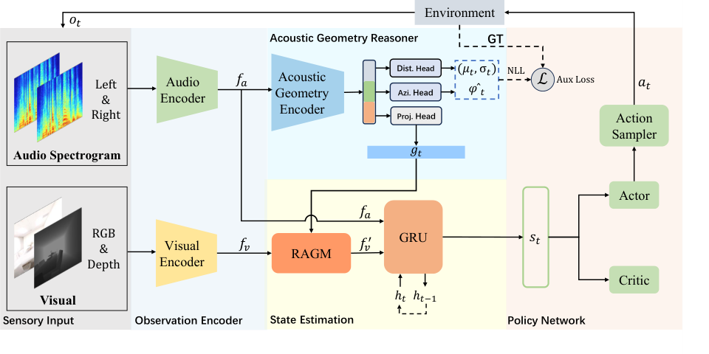
研究内容
（二）RAVN 整体架构
整体流程：音频和视觉分别编码；AGR 从音频中估计几何表示和不确定性；RAGM 根据可靠性调制视觉特征；最后将原始音频特征与调制后的视觉特征送入 GRU 和 Actor-Critic 策略网络。
XJU-ICIG

Slide 11
研究内容
（三）AGR：声学几何推理器
AGR 的目标不是单纯做精确声源定位，而是从双耳音频中学习“方向、距离和可靠性”。它包括三个分支：距离预测、方位角预测和几何特征投影。
距离分支：用 Gaussian NLL 同时预测距离均值 μ 和方差 σ²。σ² 越大，表示当前音频线索越不可靠。
方位角分支：预测声源相对方向，并使用 wrapped Smooth-L1 处理角度周期性。
投影分支：输出几何特征 gt，使其同时携带空间方向与声学可靠性信息。
通俗理解：AGR 让模型不仅回答“声音在哪里”，还要回答“我对这个判断有多确定”。
XJU-ICIG

Slide 12
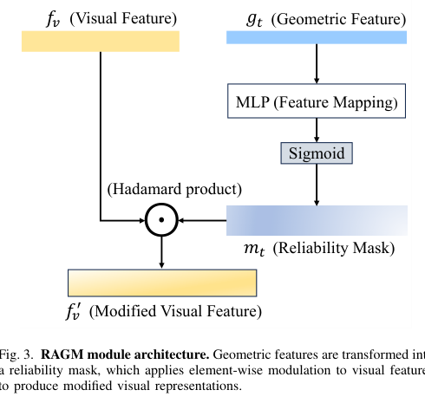
研究内容
（四）RAGM：可靠性感知几何调制
RAGM 将 AGR 输出的几何特征 gt 输入 MLP 和 Sigmoid，生成取值在 0 到 1 之间的可靠性 mask。随后，该 mask 与视觉特征逐元素相乘，得到调制后的视觉特征 f′v。
这样做的目的，是让视觉特征根据当前音频可靠性进行动态重加权。当声音线索清晰时，视觉与音频协同导航；当声音混乱时，模型降低错误音频引起的跨模态冲突。
公式：mₜ = Sigmoid(MLP(gₜ))，f′ᵥ = fᵥ ⊙ mₜ
XJU-ICIG

Slide 13
研究内容
（五）策略学习与训练目标
策略网络保留原始音频特征 fa，同时使用经过 RAGM 调制后的视觉特征 f′v。二者拼接后输入 GRU，形成状态表示 st，再由 Actor 输出动作概率，由 Critic 估计状态价值。
训练时，模型一方面通过 PPO 优化导航奖励，另一方面通过几何辅助监督训练 AGR。辅助损失由距离不确定性损失和方位角预测损失组成。
总损失可以写成：Ltotal = LPPO + λLaux，其中 Laux = Ldist + Lang。
因此，RAVN 的训练目标可以理解为：既要学会完成导航，又要学会从音频中判断几何线索是否可靠。
XJU-ICIG

Slide 14
04
实验和结果分析
XJU-ICIG

Slide 15
实验和结果分析
实验设置与评价指标
平台与数据集：SoundSpaces，Replica 和 Matterport3D。
训练规模：Replica 训练 48M steps，Matterport3D 训练 60M steps，episode 最大 500 steps。
测试设置：Multiple Heard 表示声音类别训练时见过；Multiple Unheard 表示测试声音类别训练时没见过。
评价指标：SR 衡量成功率，SPL 衡量路径效率，SNA 衡量动作效率。
实验重点：验证可靠性感知融合是否能在复杂声学环境和未知声音类别下，提高导航成功率和路径稳定性。
XJU-ICIG

Slide 16
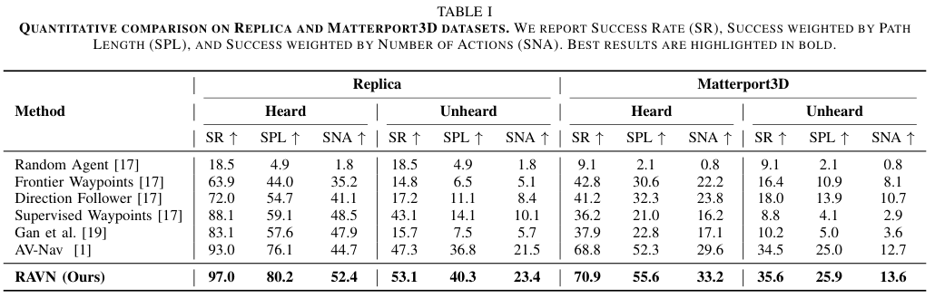
实验和结果分析
定量结果：RAVN 在 Heard / Unheard 下均有提升
从表中可以看到，RAVN 相比 AV-Nav 在 Replica 和 Matterport3D 上的 SR、SPL、SNA 均有提升。Replica Unheard 中，SR 从 47.3 提升到 53.1，SPL 从 36.8 提升到 40.3；Matterport3D Unheard 中，SPL 从 21.9 提升到 25.9。
XJU-ICIG

Slide 17
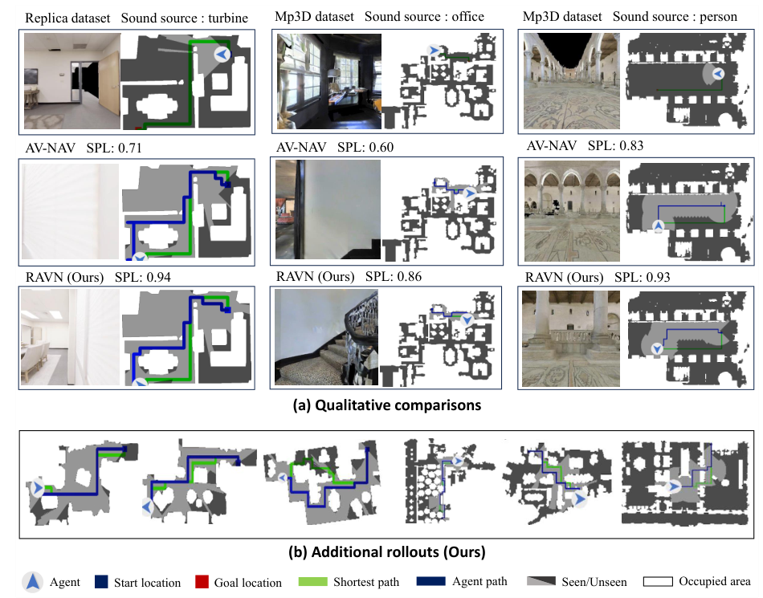
实验和结果分析
定性结果：路径更接近最短路径，绕路更少
轨迹对比显示，AV-Nav 在拐角、门口、长走廊等声学歧义区域更容易绕路和反复调整；RAVN 的路径更接近绿色最短路径，说明可靠性感知融合有助于过滤误导性音频线索。
XJU-ICIG

Slide 18
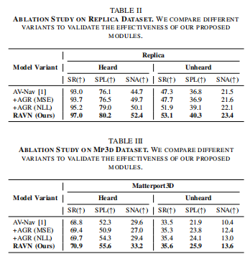
实验和结果分析
消融实验：AGR、NLL 与 RAGM 都有贡献
消融结果表明，仅加入 AGR 并使用 MSE 做几何监督时，性能提升较有限；改用 NLL 后，模型能够显式建模观测相关不确定性，提升更明显。完整 RAVN 加入 RAGM 后效果最好，说明可靠性信息必须真正参与融合，而不能只作为训练时的辅助监督。
结论：几何表征学习有帮助，不确定性建模更关键，而 RAGM 是将可靠性转化为实际导航收益的核心环节。
XJU-ICIG

Slide 19
05
结论
XJU-ICIG

Slide 20
结论
结 论
本文提出的 RAVN 主要解决视听导航中“声音不总是可靠”的问题。相比直接拼接视觉和音频的传统方法，RAVN 先从双耳音频中估计距离、方位角和不确定性，再用这些可靠性线索调制视觉特征，从而减少错误音频对导航策略的干扰。
实验表明，RAVN 在 Replica 和 Matterport3D 的 Heard 与 Unheard 设置下均超过 AV-Nav，尤其在未知声音类别下提升了路径效率和动作稳定性。消融实验也证明，AGR 的几何不确定性建模和 RAGM 的动态特征调制是性能提升的关键。
总体来看，这篇论文的核心启发是：视听导航不应只研究“如何利用声音”，还应研究“什么时候不该完全相信声音”。这对后续研究混响、干扰声、unheard sound 泛化和音频可靠性地图都有参考价值。
XJU-ICIG

Slide 21
汇报结束
感谢倾听
请老师和同学们批评指正
汇报人：杜昀博
XJU-ICIG

